Slide 1
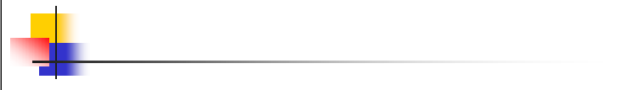
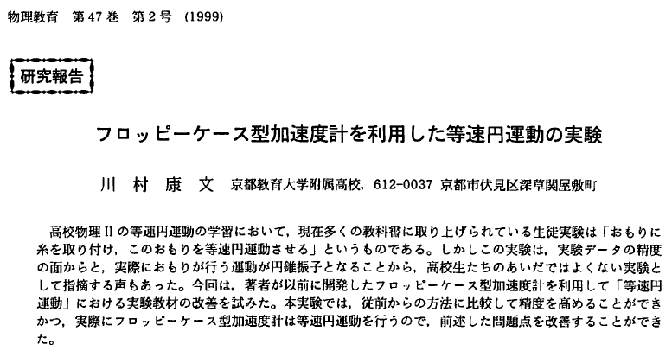
2011/04/06 全ゼミ Ｍ1 渡部温

Slide 2
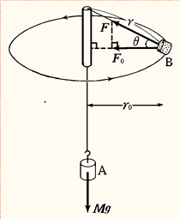
1. 問題と目的
高校物理Ⅱ 「等速円運動」
材料
・中空筒状のガラス棒
・糸
・おもり数種 etc....
【等速円運動実験セット】
理科教材会社
測定
・回転半径 r
・回転周期 T
・おもり各種の質量 M, m
教授法
有意味受容学習
＜先行オーガナイザー＞
講義形式の授業によって
Ｆ = ｍｒω²
を公式として与えてから、実験によりこの公式を検証する。
簡単
安価

Slide 3
1. 問題と目的
高校物理Ⅱ 「等速円運動」
【等速円運動実験セット】
一般的
問題点
実習生により実施したが
やはりかなりの誤差が生じる
・精度が低い(10～20％程度の誤差)
原因
・周回運動の際の空気抵抗
・ガラス棒と糸との間の摩擦
・円錐振り子になってしまっている点
理論的には問題ないがさらに摩擦力
が変化してしまう
・実験者による誤差(過失誤差)
手のスナップなどの感覚の差異
他の論文などでも報告済
山口浩人・坂田正司・唐木宏：
「等速円運動の受容状況と生徒実験の工夫」
物理教育, 46-2(1998)61-64.

Slide 4
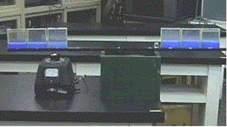
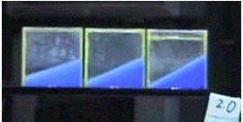
1. 問題と目的
高校物理Ⅱ 「等速円運動」
目的
高校生にとって理解しやすい等速円運動の実験教材の開発
【フロッピーケース型加速度計】を用いた実験
実験精度が向上することにより
発見学習がしやすくなる
ⅰ. 等速円運動の実現
ⅱ. 実験精度の向上
ⅲ. フロッピーケース型加速度計の多種利用
ⅳ. 発見学習を重視した教授法への転換

Slide 5
2. 方法
【フロッピーケース加速度計】を用いた実験器
装置構成
扇風機のモーター(定速回転の実現)
＝
不安定な周期(T)の改善
スライダック(減圧のため)
カーテン
レール
30 cm
25 cm
40 cm
35 cm
45 cm
45 cm

Slide 6
2. 方法
【フロッピーケース加速度計】を用いた実験器
実験
左記の装置を組み立てる
↓
等速円運動させる
↓
回転周期(T)を測定する
↓
水面の傾きをビデオカメラで
撮影後、パソコンに取り込む
↓
正面の画像をキャプチャーし
印刷する
↓
水面の傾き(θ)を読み取る
材料
・フロッピーケース
・カーテンレール
・扇風機のモーター
・スライダック
・ビデオカメラ
・パソコン
・プリンター etc....
測定
・回転半径 r (カーテンレールに明示)
・回転周期 T (一定)
・水面の傾き θ

Slide 7

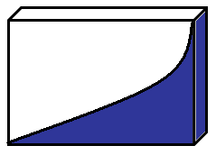
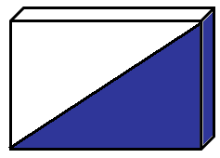
2. 方法
【フロッピーケース加速度計】を用いた実験器
☆ 水面の傾き(θ)
a
a
=
g
tanθ
g
θ
θ
本実験では、近似できる範囲で測定
水面の近似について
【Ｆ = ｍｒω² 】
ⅰ. 加速度が大きい場合
ⅱ. 加速度が比較的小さい場合
曲面
ほぼ平面

Slide 8
2. 方法
【フロッピーケース加速度計】を用いた実験器
実験
左記の装置を組み立てる
↓
等速円運動させる
↓
回転周期(T)を測定する
↓
水面の傾きをビデオカメラで
撮影後、パソコンに取り込む
↓
正面の画像をキャプチャーし
印刷する
↓
水面の傾き(θ)を読み取る
T
a
r
3変数
の測定値
公式：Ｆ = ｍｒω²
の発見学習
測定
・回転半径 r (カーテンレールに明示)
・回転周期 T (一定)
・水面の傾き θ

Slide 9
2. 方法
r
公式：Ｆ = ｍｒω²
の発見学習
a
T
各変数間の関係
グラフ化をするために3変数を同時に3次元のグラフに
描写するよりもどれか1変数を固定して、残りの2変数について
グラフ化をする方が行いやすい
Ex. 周期(T)を固定し、加速度(a)と回転半径(r)との関係をグラフ化
得られたグラフにより、加速度(a)と回転半径(r)との関係式を導出

Slide 10
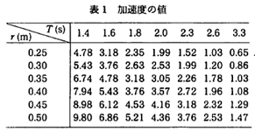
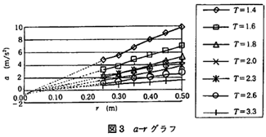
2. 方法
r
公式：Ｆ = ｍｒω²
の発見学習
a
T
得られたグラフにより、加速度(a)と回転半径(r)との関係式を導出
得られたグラフの関数式は、ほぼ原点を通る1次式と考えられるので
それぞれの周期(T)におけるa-rグラフの勾配(a/r)を読み取る

Slide 11
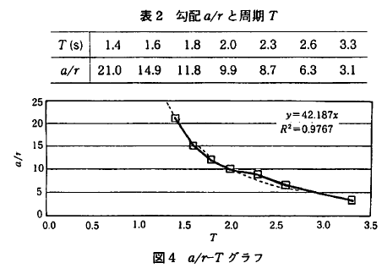
2. 方法
T
r
公式：Ｆ = ｍｒω²
の発見学習
a
得られた勾配(a/r)と周期(T)の関係をグラフ化する
上記のグラフから、
さらに得られた勾配(a/r)と周期(T)の関係を考えさせる

Slide 12
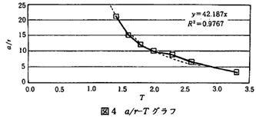
2. 方法
T
公式：Ｆ = ｍｒω²
の発見学習
r
a
得られた勾配(a/r)と周期(T)の関係を考えさせる
?
?
?
論文中には明記してあるが
実際の実験ではプロットの
み表示した。
多くの生徒が
反比例？

Slide 13
2. 方法
得られた勾配(a/r)と周期(T)の関係を考えさせる
Y = a/X
Y = a・1/X
反比例？
「もし、勾配(a/r)と周期(T)が反比例関係ならば、勾配(a/r)と周期(T)の逆数が原点を通る一次関数の関係にあるはずである。」という簡単かつ視覚的に判断がつきやすい方法にて証明をさせてみせる。実際に、グラフを作成してみると、そのような関係にない事がわかり、生徒は再び関係性を再考する。
このような、比例・反比例の関係性などは、紙面のみでの分析手法として、運動の第2法則の単元などで経験、学習をしておけると良いと考えられる。

Slide 14
2. 方法
T
a
r
公式：Ｆ = ｍｒω²
の発見学習
得られた勾配(a/r)と周期(T)の関係を再び考えさせる
?
?
じゃあ、まず簡単な数字
から試してみよう!!
?
a/rとT² が反比例？
or
a/rとT^{n} が反比例？
反比例？

Slide 15
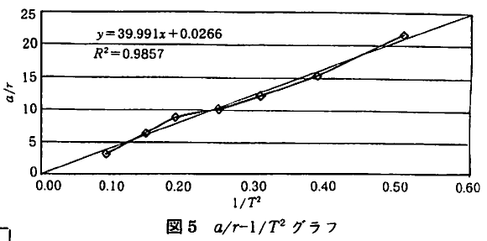
3. 結果
公式：Ｆ = ｍｒω²
の発見学習
T
a
r
最終的に要所、要所で教師がアドバイスをするものの生徒自身の
手によって、a/r-1/T²グラフが作製され、a/r-1/T²の関係性が明
らかとなる。
切片部分の数値は誤差として、この結果より a/r = 39.991 × (1/T²)
さらに、ω = 2π/Tも利用し整理すると a = 1.01 × r × ω²
この結果は1%の誤差で向心加速度が算出できた事を示す。
Ｆ = ｍｒω² !!

Slide 16
4.考察
・かなり高い精度の実験教材が簡単な実験装置で実現できた
・実験装置、実験操作共に簡単なものであるため、生徒の体験を
重視できる実験となった
課題研究の研究課題への活用の可能性
・かなり高い精度の実験が簡単な実験装置でできる事により、
生徒に感動、興味・関心、「やりがい」を誘起する事ができる
と考えられる
藤嶋昭「科学も感動から – 光触媒を例に – 」、東京書籍、2010

Slide 17
論文を読んで…
・従来の実験器に比べ、精度が高く、簡単に制作でき、他分野にわたる
実験器として、利用できる事から非常に良い実験器だなと感じた
・特に、教材研究をする時間もないくらい忙しい教師にとっては、この
ような教材やアイデアがいくつも自分の引き出しにあると、かなり有
効だとも感じた
・フロッピーケースを利用した加速度計実験器の利点より、発見学習に
重点を置いた学習へシフト出来る事は学習者の立場に立っても、理解
度、興味・関心などの観点からも良いと考えられる

